Slide 1
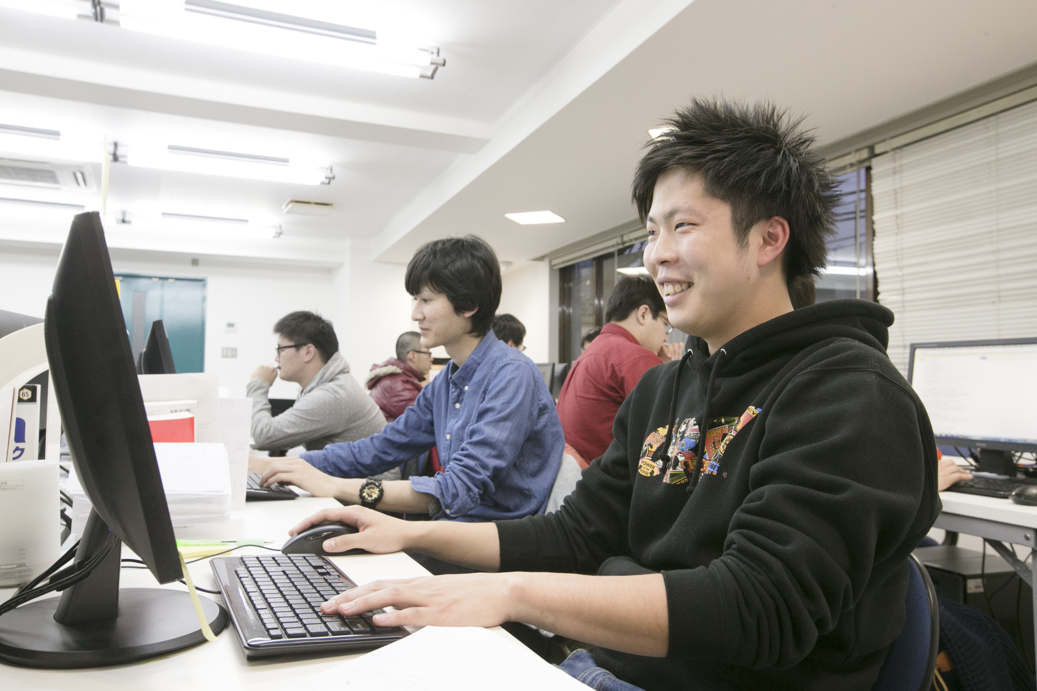
カレッジ３ヶ月間を通じて最後に共有したいこと
2014.11.28
9月生 酒井真吾

Slide 2
カレッジに対して
感謝！！！！
提案①
前半で個人作業、後半でチーム作業
提案②
前半部分→診断ゲーム、占い、ミニゲーム等、手を動かし成果物をつくり、評価・フィードバックを全員で行う
提案③
後半部分→more communication
9月生だけで朝礼、終礼を実施等

Slide 3
9月生の仲間たちへ
僭越ではございますが、、、
プログラミング技術では何も言えないので、
地位や肩書きで判断しない
コミュニケーションの重要性

Slide 4
我流担々麺 竹子（たけこ）
http://tabelog.com/tokyo/A1310/A131004/13015463/
以上

